Slide 1
Tjänstedesign Sammanfattningsworkshops för kommunteam i region Västerbotten
8 juni 2021

Slide 2
Agenda – workshop 2
08.30-08.45 Introduktion
08.45-09.15 Malin – tjänstedesignerns arbete i de tre sista faserna
09.15-09.45 Gruppdiskussion om Idégenererafasen inkl kort paus
09.45-10.25 Dela med varandra
10.25-11.00 Gruppdiskussion om Prototypafasen och Testafasen inkl kort paus
11.00-11.40 Dela med varandra
11.40-12.00 Sammanfattning och avslutning
Notes:
Eva

Slide 3
Workshop 2
Kort repetition tjänstedesignprocessen
Följ tjänstedesignern Malin
Vilka uppgifter tar Malin sig an med hjälp av tjänstedesignmetoderna de tre sista fasern
Gruppdiskussioner
Erfarenheter och aktuella frågeställningar inom respektive fas – gruppdiskussioner
Sammanfattning och avslutning
Notes:
Eva

Slide 4
Tjänstedesign
UNDERSÖKA
BESKRIVA
IDÉGENERERA
PROTOTYPA
TESTA
Orientering
Målgruppsarbete
Behovsfångst
Visualisering
Analys
Brukskvaliteter
Tjänsteresa, blueprint
Lösningsförslag
Underlag till prototyper
Prototyper
Bygga framtida lösningar
Sätta lösningen i användning
Notes:
Pelle

Slide 5
Tjänstedesignern Malin
Uppdrag: Att digitalisera ansökan om försörjningsstöd för invånarna i kommunen
Notes:
Daniela

Slide 6
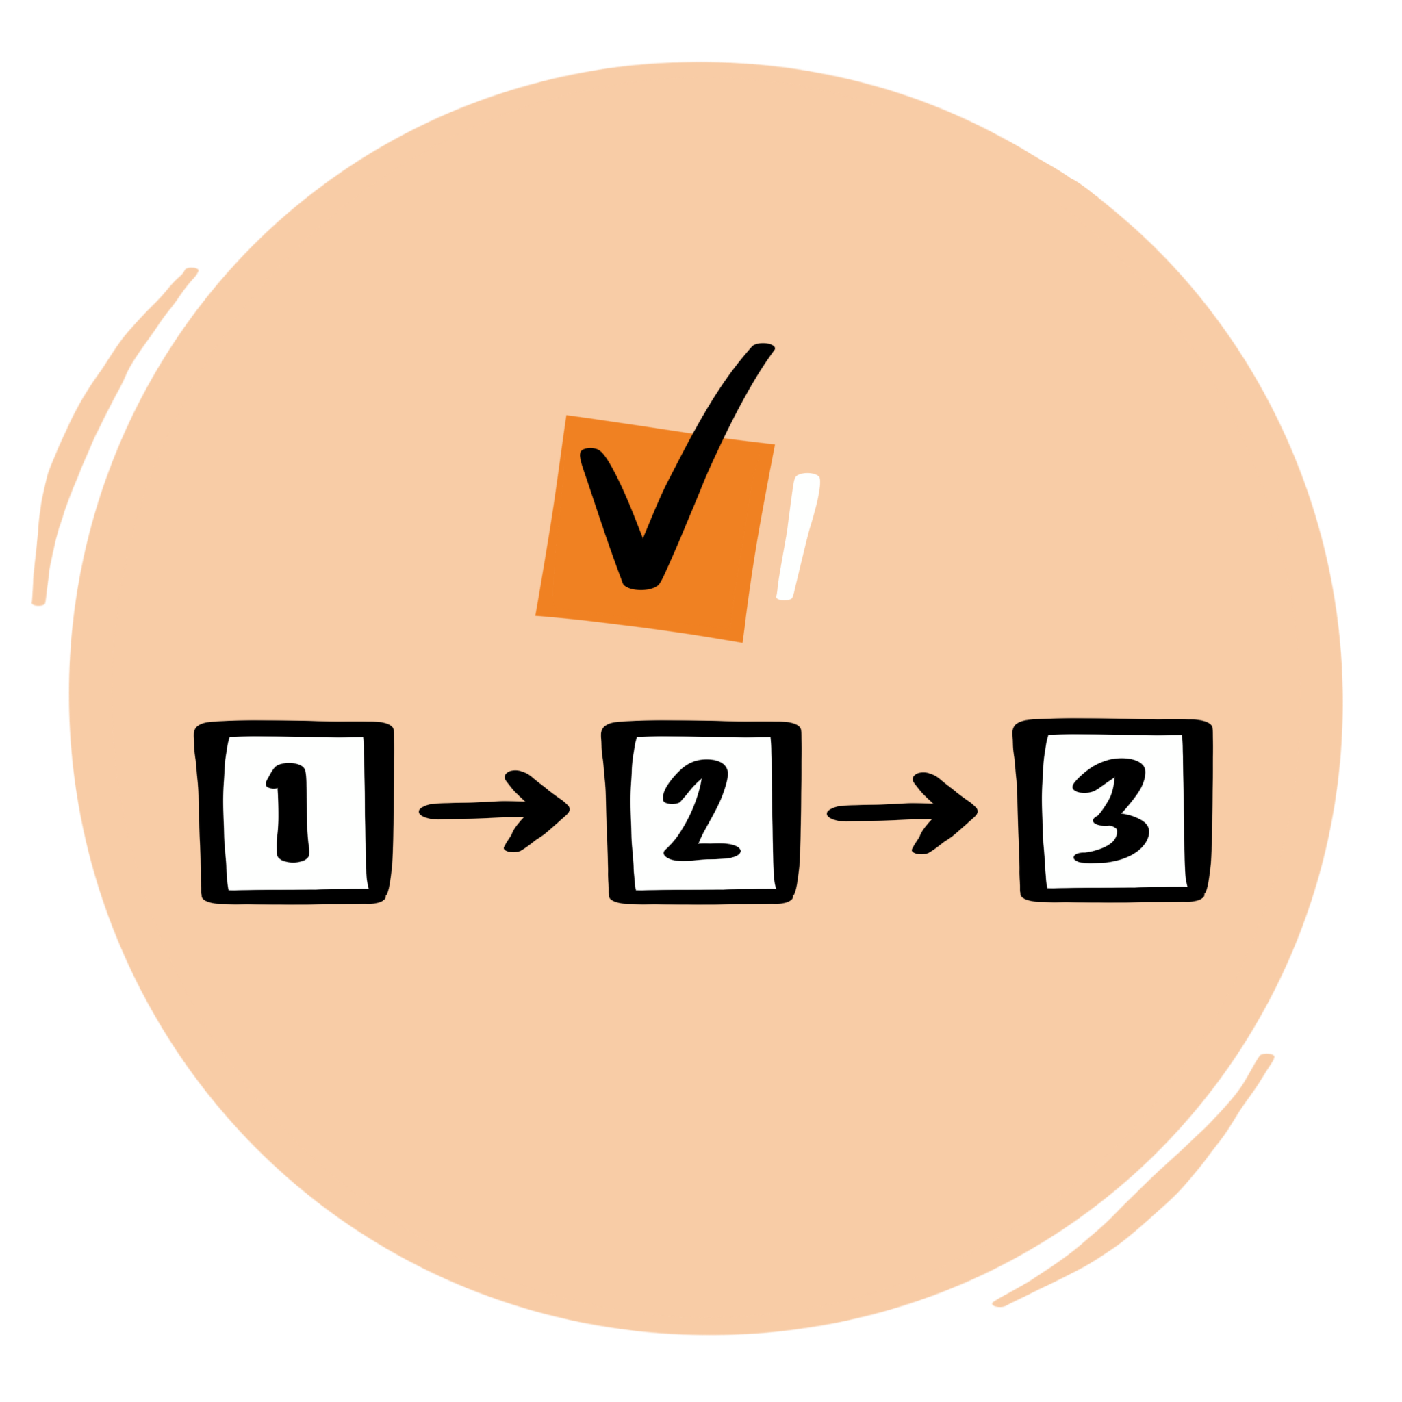
Tydlighet
Förutsäg-
barhet
NY
Snabbhet
IDÉGENERERA
Delaktighet
Idégenerera
Workshop med invånare
Workshop med medarbetare
Brukskvaliteter som stöd
Nyttorna tas fram tillsammans med medarbetarna
Underlag för prototyper
Notes:
Daniela

Slide 7
PROTOTYPA
Här behöver jag kunna se...
Prototypa
E-tjänsten
Tar fram fler olika pappersprototyper
Invånare återkopplar
Förbättrar prototypen - itererar
Underlag för att bygga en digital prototyp
E-tjänsten
xxxx
ÄNDRA!
xxxx
Notes:
Daniela

Slide 8
TESTA
”PLING” Ansökan om
försörjningsstöd
Testa
Klickbar, digital prototyp
Testas med invånare och medarbetare
Pilotperiod
Breddinförande
Nya e-tjänsten
Ansökan om försörjningsstöd
Skicka
Notes:
Daniela

Slide 9
Gruppdiskussion inkl paus
IDÉGENERERA
30
min
Hade ni nytta av er idégenerering och i så fall på vilket sätt?
Vad var nytt från hur ni arbetat tidigare?
Vad skulle ni vilja ändra nästa gång ni idégenererar?
Vad var svårt i denna fas?
Indelning i fem grupper
Redovisa för varandra
Notes:
Lars

Slide 10
Dela med varandra
IDÉGENERERA
40
min
Notes:
Lars

Slide 11
Gruppdiskussion inkl paus
PROTOTYPA
30
min
Om ni skulle beskriva Prototypa- och Testafas för någon som inte var med. Vad skulle ni säga då?
Vad var det viktigaste ni lärde är i dessa moment?
Fanns det något som fungerade bra respektive dåligt?
Kan ni använda prototyper och test i ert framtida arbete, i så fall hur?
Indelning i fem grupper
Redovisa för varandra
TESTA
Notes:
Lars

Slide 12
Dela med varandra
PROTOTYPA
40
min
TESTA
Notes:
Lars

Slide 13
Sammanfattning
Sammanfattning medskick till temadagen för ledare i augusti
(Undersöka och beskriva från föregående workshop)
Idégenerering, prototypa och testa dagens workshop
Avslutning Team Inera
Avslutning Kaj, region Västerbotten
Notes:
Eva

Slide 14
Tack!
www.inera.se

